Slide 1
Präsentation Nilas Webseite
Roger Weischede

Slide 2
Inhaltsverzeichnis
Startseite
Aufbau
Erweiterungen
Flexibilität der Webseite
Fragen

Slide 3


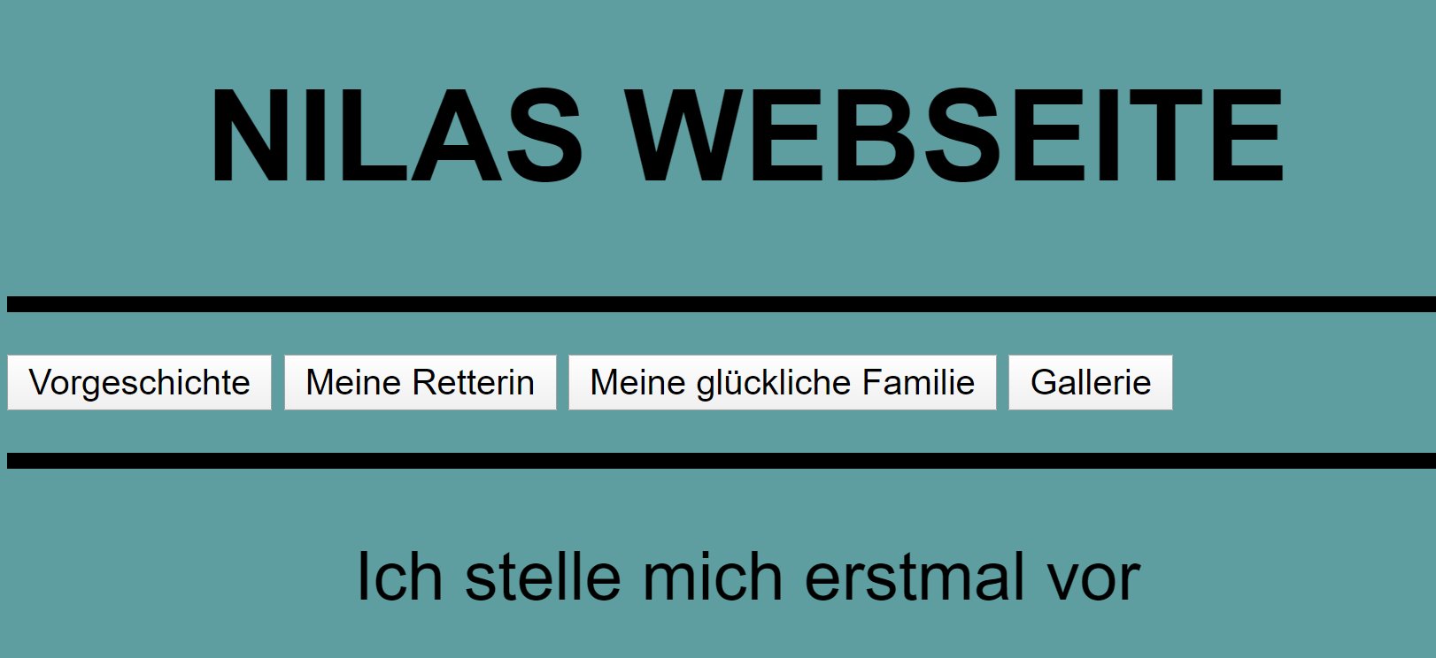
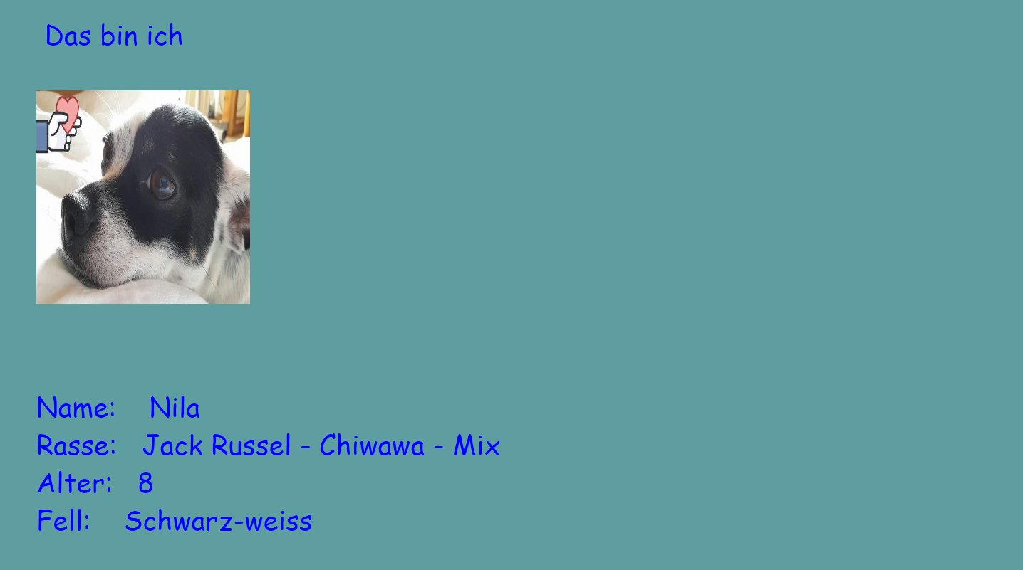
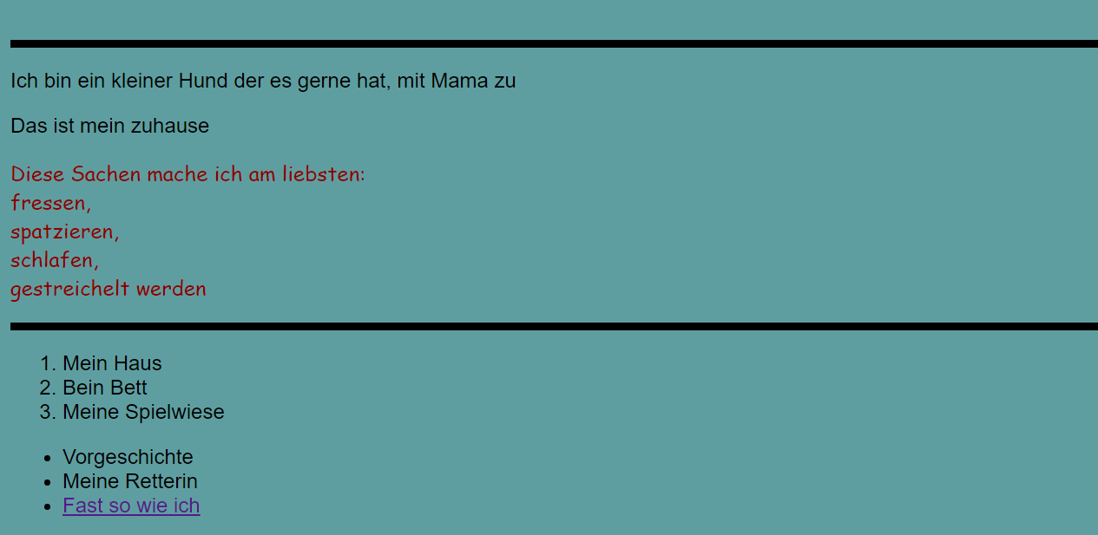
Startseite
Head
Navigationsleiste
Body
Portrait
Evtl. Video
Fotter
Weiteres menu

Slide 4

Aufbau
Startseite: Porirait
Vorgeschichte < Neue Familie > Mein Altag
Mama < Fotogalerie > Papa
Fussnavigation:
Anmeldformular
Links von anderen Hunden

Slide 5
Erweiterungen
Weitere Seiten können hinzugefügt werden
Links, Bilder, Videos können hinzugefügt werden
Tempates erleichtern die Erweiterungen

Slide 6
Flexibilität der Webseite
Sind auswechselbar
Kann man immer aktualisieren
Webseite Hosten

Slide 7
Fragen
Frage:
Frage:
Frage:

Slide 8
Vielen Dank Für Ihnre Aufmerksamkeit

